Slide 1

ДИРЕКТНИ ПЛАЩАНИЯ изменения за Кампания 2020
Министерство на земеделието, храните и горите
Дирекция „Директни плащания“
Февруари 2020г.
Министерство на земеделието, храните и горите, „Информационна кампания 2020г.“

Slide 2
Област Сливен
Аграрният сектор осигурява 8,5% от общата БДС в областта (3,9% средно за страната)
3% от ИЗП в страната: 57% - обработваемата земя; 38% - постоянно затревените площи;
90% от обработваемата земя - зърнени и маслодайни култури (пшеницата и слънчогледът)
През 2019 г., в сравнение с 2014 г.
5% ръст в обработваемата земя
9 пъти ръст в площите със зеленчуци
24% нарастване на трайни насаждения
23% ръст в площите със слънчоглед
През Кампания 2018 в област Сливен са заявени:
48% от площите с праскови и нектарини; 9,4% от площите с череши; 7% от тези с винени лозя
увеличение на заявените площи с рапица - с 88%, нахут – с 66% и череши - с около 16%
Животновъдство:
говедовъдството - 6% от всички говеда в страната, на второ място по производство на мляко, 12% увеличение на говедата от 2014
овце и кози - 5% от животните в страната, 15% ръст на овцете и 56% ръст на козите за периода от 2014, двойно увеличение на козето мляко, 11% на овчето мляко
биволи - 5% от животните в страната, 72% ръст в броя животни, 36% увеличение на биволското мляко
през 2018 г. са заявени за подпомагане 4 пъти повече биволи, с 21% повече овце и кози и с 19% повече говеда.
За периода 2014-2019 г. земеделските производители в областта са получили финансова подкрепа в размер на 474,8 млн. лв. (3,2% от общите средства за страната)
Министерство на земеделието, храните и горите, „Информационна кампания 2020г.“

Slide 3
Брой кандидати през Кампания 2019
Министерство на земеделието, храните и горите, „Информационна кампания 2020г.“

Slide 4
СЕПП - Кампания 2019
Министерство на земеделието, храните и горите, „Информационна кампания 2020г.“

Slide 5
СЕПП - Кампания 2019
Министерство на земеделието, храните и горите, „Информационна кампания 2020г.“

Slide 6
Животновъдство Кампания 2019
Министерство на земеделието, храните и горите, „Информационна кампания 2020г.“

Slide 7
Плодове и зеленчуци Кампания 2019
Министерство на земеделието, храните и горите, „Информационна кампания 2020г.“

Slide 8
Подпомагане на земеделските стопани с директни плащания
промени за Kампания 2020
Запазват се условията за подпомагане при площните мерки:
Подпомагане по СЕПП;
Преразпределително плащане за първите 30 ха от всички стопанства;
Зелени директни плащания:
диверсификация на културите;
запазване на постоянно затревените площи;
екологично насочени площи (ЕНП) и запазване на елементите на ландшафта;
създаване на площи с междинни и азотфиксиращи култури.
Изменение: От 2020 г. периодът на задържане на полето на междинните култури за целите на изпълнение на изискванията за (ЕНП) ще бъде от 1 септември до 1 ноември на годината на кандидатстване. Добавя се изискване междинните култури да бъдат засети преди 1 септември на годината на кандидатстване;
Министерство на земеделието, храните и горите, „Информационна кампания 2020г.“

Slide 9
Подпомагане на земеделските стопани с директни плащания
промени за Kампания 2020
Схема за млади земеделски стопани – подпомагане с 50 % по-висок размер на плащането по СЕПП за първите 30 ха.;
Схема за дребни земеделски стопани - подкрепа в размер до 1 250 евро, при облекчени условия за изпълнение на зелените изисквания и контрола на изискванията за кръстосано съответствие;
Специално плащане за памук;
Изменение:
От Кампания 2020 по схемата за памук земеделските стопани трябва да предоставят официалните етикети от опаковките на семената, използвани за посев, като отпада изискването за предоставяне на сертификат за използваните семена; Официалните етикети остават към екземпляра на заявлението за подпомагане;
Допълнителни изисквания при отглеждане на коноп: представяне на оригинални етикети на семената; разрешение за отглеждане; наддеклариране на площи над разрешените.
Министерство на земеделието, храните и горите, „Информационна кампания 2020г.“

Slide 10
Схеми за обвързано с производството подпомагане за животни
промени за Кампания 2020
Запазват се прилаганите схеми за обвързано подпомагане за животни;
Запазва се изискването за реализация на мляко и/или млечни продукти и реализация на животни по всички схеми с изключение на планинските;
Изменения:
Намалява се изискването за реализация на мляко за млечни крави в преход или преминала период на преход към биологично производство – най-малко 1500 кг мляко;
Въвежда се модулиран размер на подпомагането по всички схеми, с изключение на планинските в съотношение 1,25 : 1;
Министерство на земеделието, храните и горите, „Информационна кампания 2020г.“

Slide 11
Схеми за обвързано с производството подпомагане за животни
промени за Кампания 2020
Изменение:
Схема за обвързано подпомагане за млечни крави;
Схема за обвързано подпомагане за млечни крави под селекционен контрол;
Схема за обвързано подпомагане за месодайни крави и/или юници;
Схема за обвързано подпомагане за месодайни крави под селекционен контрол;
Променя се броят на животните, за които земеделските стопани ще получават по-висок размер на подпомагането 50 бр. животни;
Схема за обвързано подпомагане за биволи;
50 бр. животни;
Завишена възраст за женски животни, допустими за подпомагане по схемата на „27 месеца и повече“;
Схема за обвързано подпомагане за овце-майки и/или кози-майки под селекционен контрол;
200 бр. животни;
Министерство на земеделието, храните и горите, „Информационна кампания 2020г.“

Slide 12
Схеми за обвързано с производството подпомагане за плодове и зеленчуци
промени за Кампания 2020
За Кампания 2020 се запазват условията по прилаганите схеми за плодове и зеленчуци;
Запазват се проверките за съответствието на вида култура с начина на трайно ползване на физическия блок, в който попада културата;
Изменение:
Въвежда се изискване за спазване на минималните агротехнически мероприятия;
Площи, заявени по схемите за обвързано подпомагане, на които се установи различна култура от заявената, ще се наддекларират.
Министерство на земеделието, храните и горите, „Информационна кампания 2020г.“

Slide 13
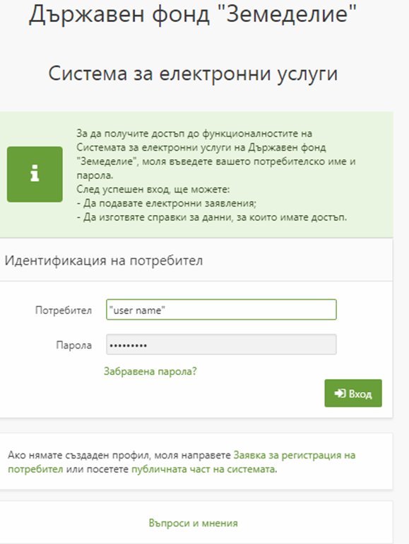
Система за електронни услуги (СЕУ)
Кампания 2020
За да получите достъп до функционалностите на системата за електронни услуги (СЕУ) трябва да имате регистрация. Може да я заявите онлайн, след което следва да потвърдите вашата заявка лично в ДФЗ
В СЕУ Може:
Да подавате електронни заявки;
Да изготвяте справки за данни, за които имате достъп;
Да подавате и управлявате вашите гео-пространствени данни.
Министерство на земеделието, храните и горите, „Информационна кампания 2020г.“

Slide 14
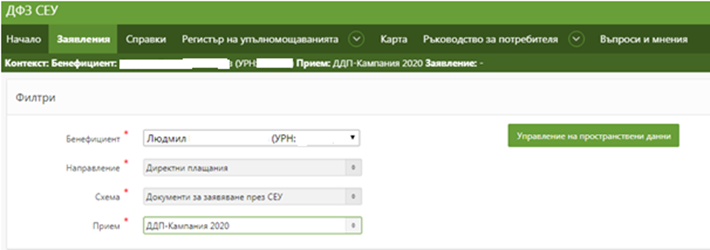
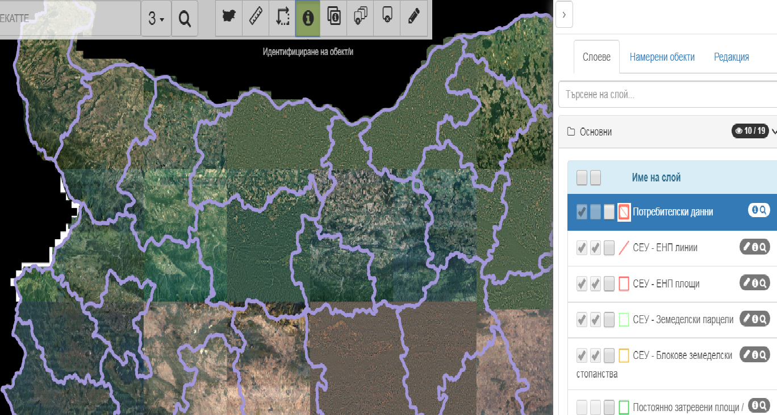
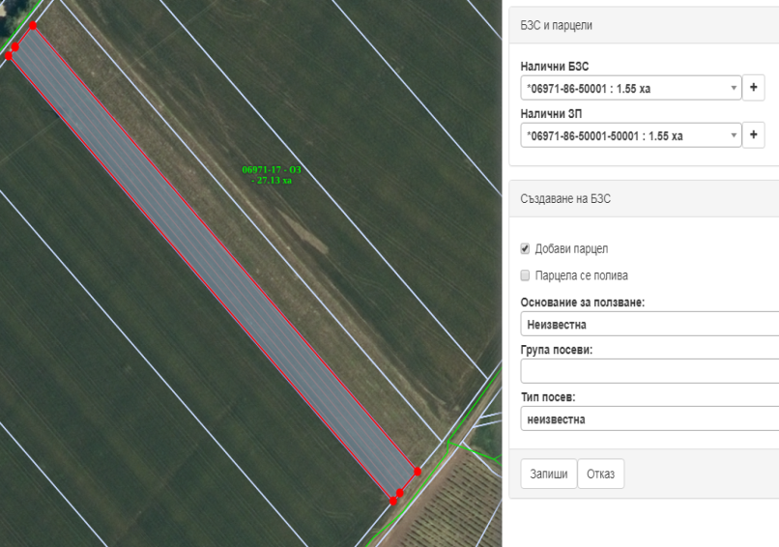
Система за електронни услуги (СЕУ)
Кампания 2020
Зареждане на *.shp файлове.
Министерство на земеделието, храните и горите, „Информационна кампания 2020г.“

Slide 15
Благодаря за вниманието!
Министерство на земеделието, храните и горите
ДИРЕКЦИЯ „ДИРЕКТНИ ПЛАЩАНИЯ“
Министерство на земеделието, храните и горите, „Информационна кампания 2020г.“

